Slide 1
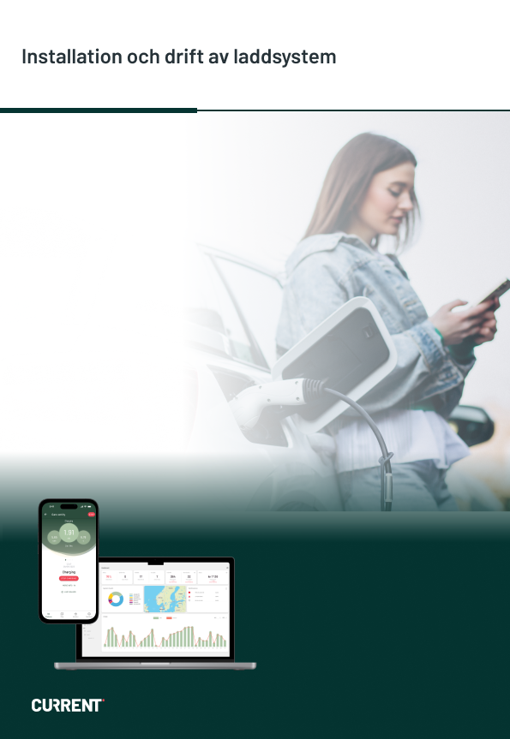
Lägg in din logo
Installation från XXXXX
Installation av elbilsladdare
Garanti efter installation
Årlig kontroll och underhåll
Projektering
Pris: xx,-
Laddsystem från CURRENT
Standard abonnemang
Drift- och betalningslösning
Lastbalansering & spotpris
Portal och app
Slutkundssupport alla dagar
Pris exkl. moms: xx,-
per laddpunkt/månad:

Slide 2
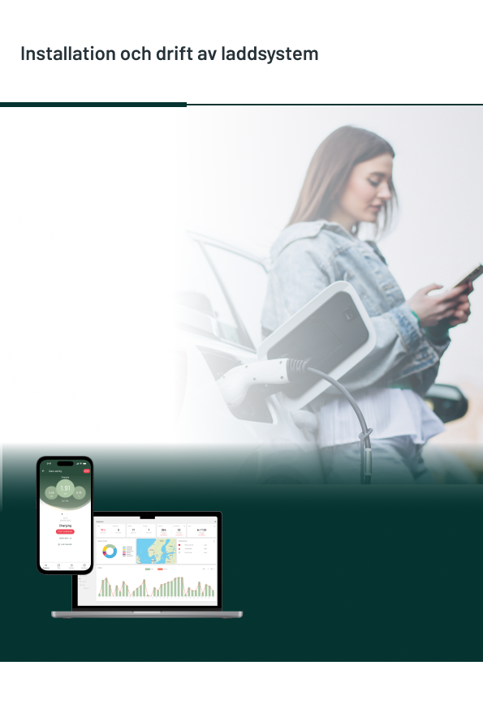

Installation från XXXXX
Installation av elbilsladdare
Garanti efter installation
Årlig kontroll och underhåll
Projektering
Pris: xx,-
Laddsystem från CURRENT
Standard abonnemang
Drift- och betalningslösning
Lastbalansering & spotpris
Portal och app
Slutkundssupport alla dagar
Pris exkl. moms: xx,-
per laddpunkt/månad:
xxxxxxxxxx AB | tlf: xxxxxxx | email@xxxxxx.com | xxxxxxxxxx.com

Slide 3
SEK 58,-
SEK 58,-

